Slide 1

ĐẠI HỌC QUỐC GIA HÀ NỘI
TRƯỜNG ĐẠI HỌC KHXH & NV
TS. NGUYỄN THỊ LAN

Slide 2
TRIẾT HỌC
Chương trình dùng cho
học viên cao học và nghiên cứu sinh
không thuộc chuyên ngành Triết học

Slide 3
III. CẤU TRÚC CỦA CHƯƠNG TRÌNH
Thời lượng: 4 tín chỉ = 60 tiết
Nội dung: 2 phần
Phần 1: Lịch sử triết học
(chương 1,2,3,4) = 20 tiết
Phần 2: Một số chuyên đề triết học Mác-Lênin
(chương 5,6,7,8,9,10,11) = 40 tiết

Slide 4
Tài liệu
1. Bộ GD & ĐT(2007), Giáo trình triết học (dùng cho học viên cao học và NCS không thuộc chuyên ngành triết học. Nxb Chính trị - Hành chính
2. Nguyễn Hữu Vui (1998), Lịch sử triết học. Nxb Chính trị quốc gia
3. Đỗ Minh Hợp, Nguyễn Anh Tuấn, Nguyễn Thanh, Lê Hải Thanh (2005), Đại cương lịch sử triết học phương Tây, NXB Tổng hợp Thành phố Hồ Chí Minh.
4. Doãn Chính (Chủ biên) (2007), Lịch sử triết học phương Đông, NXB CTQG Hà Nội.

Slide 5
Các hình thức đánh giá của môn học
1. Điểm thường xuyên, đánh giá về tinh thần thái độ học tập trên lớp và tự học ở nhà, có trọng số: 10%
2. Điểm giữa kỳ, kiểm tra chất lượng giữa kỳ bằng hình thức làm bài kiểm tra trên lớp hoặc viết bài tiểu luận ở nhà, có trọng số: 30%
3. Điểm hết môn, thi hết môn bằng hình thức thi viết trên lớp, hoặc thi vấn đáp, có trọng số: 60%

Slide 6
ĐỊA CHỈ LIÊN LẠC VỚI GIẢNG VIÊN
Nguyễn Thị Lan
Email: nguyenthilandhqg@gmail.com
Điện thoại: 0986 36 46 16

Slide 7
Chương 1
Triết học và vai trò của triết học trong đời sống xã hội

Slide 8
Nội dung
Triết học là gì?
Đối tượng nghiên cứu của triết học?
Mối quan hệ giữa triết học và các khoa học cụ thể?
Triết học có phải là khoa học của mọi khoa học không?
Học Triết học để làm gì?

Slide 9
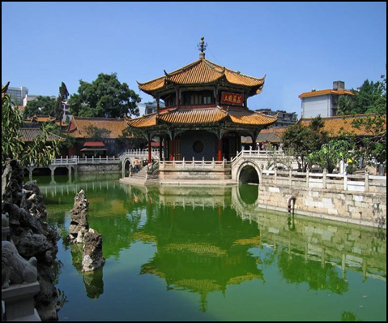
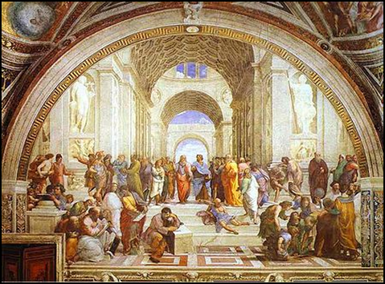
I. Khái niệm triết học và đối tượng nghiên cứu của triết học
Khái niệm “Triết học” ra đời khoảng từ thế kỷ thứ VIII đến thế kỷ thứ VI trước Công nguyên cả ở phương Đông và phương Tây

Slide 10
Triết học là gì
Triết học có phức tạp và khó hiểu không?

Slide 11

Nguồn gốc ngôn ngữ của Triết học
Ở phương Đông,
“Triết học” có gốc ngôn ngữ từ chữ “Triết” của người Trung Quốc, với hàm nghĩa truy tìm nội dung, bản chất của đối tượng

Slide 12
Nguồn gốc ngôn ngữ của Triết học
Ở phương Tây, “Triết học” bắt nguồn từ chữ philosophia (yêu mến sự thông thái) của người Hy Lạp, với hàm nghĩa quý trọng kiến thức uyên thâm.
PHILOSOPHIA
PHILOSOPHIA
PHILO SOPHIA

Slide 13
Đặc trưng cơ bản của tri thức Triết học
1. Hệ thống tri thức có tính khái quát
2. Xem xét thế giới trong tính chỉnh thể của nó
3. Truy tìm quy luật chi phối cái chỉnh thể bao gồm cả tự nhiên, xã hội và tư duy

Slide 14
Nội dung của triết học phản ánh:
- Những vấn đề về thế giới (vũ trụ);
- Những vấn đề về con người, xã hội loài người ;
- Vị trí, vai trò của con người trong thế giới.

Slide 15
Định nghĩa
Triết học là hệ thống tri thức lý luận chung nhất của con người về thế giới; về bản thân con người và vị trí của con người trong thế giới đó.

Slide 16
2. Đối tượng nghiên cứu của triết học
Triết học nghiên cứu cái gì? Hay nói cách khác, đối tượng nghiên cứu của triết học là gì?
Đối tượng nghiên cứu của triết học khác với các khoa học khác ở chỗ nào?

Slide 17
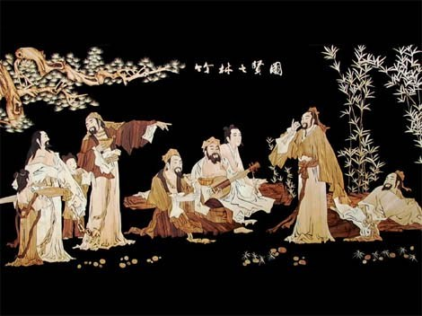

ĐỐI TƯỢNG CỦA TRIẾT HỌC
TRONG LỊCH SỬ
Thời cổ đại
Triết học nghiên cứu mọi lĩnh vực của thế giới song triết học phương Đông thiên về con người và xã hội; triết học phương Tây thiên về giới tự nhiên

Slide 18
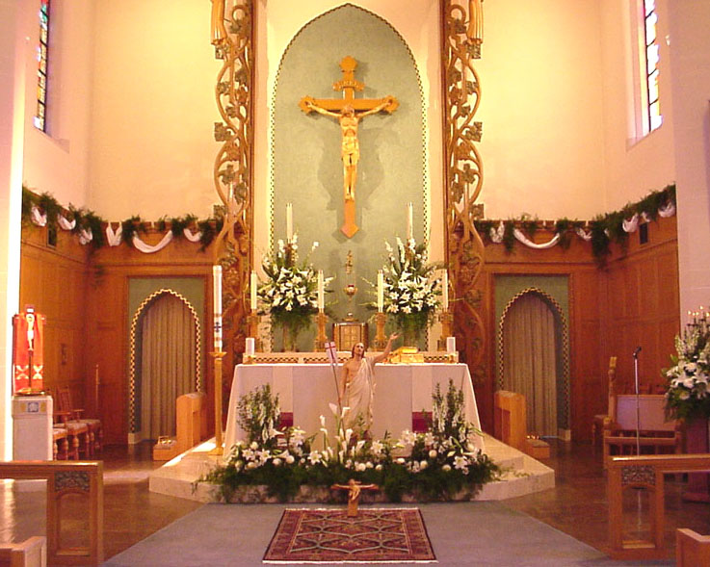
Thời trung cổ
Triết học Tây Âu lý giải và chứng minh cho sự đúng đắn của Kinh Thánh

Slide 19
Thời Phục hưng đến thế kỷ XVIII
Triết học Tây Âu từng bước thoát khỏi ách thống trị của thần học, đề cao chủ nghĩa nhân đạo và gắn với những thành tựu của khoa học tự nhiên.

Slide 20

Từ thế kỷ XIX
đến nay
Triết học nghiên cứu những quy luật chung nhất của tự nhiên, xã hội và tư duy

Slide 21
III. Vai trò của triết học trong đời sống xã hội
Học triết học để làm gì?
Có hai thái cực trái ngược nhau khi đánh giá vai trò của triết học trong cuộc sống:
Thái cực thứ nhất coi thường vai trò của triết học
Thái cực thứ hai, ngược lại, tuyệt đối hoá vai trò của triết học

Slide 22


III. Vai trò của triết học trong đời sống xã hội
Vai trò thế giới quan Vai trò phương pháp luận

Slide 23
Vai trò thế giới quan
Thế giới quan là gì?
Là toàn bộ những quan niệm, quan điểm của con người về thế giới, về con người và vị trí, vai trò của con người trong thế giới đó.

Slide 24
Vai trò thế giới quan
Con người hoạt động bao giờ cũng dựa vào một thế giới quan nhất định.
Triết học trang bị cho con người hệ thống những quan điểm về thế giới; hệ thống này định hướng cho toàn bộ cuộc cuộc sống của con người

Slide 25
Vai trò phương pháp luận
Phương pháp là gì là cách thức, cách thức hoạt động thực tiễn, cách thức nhận thức.
Phương pháp luận là nguyên tắc chung chỉ đạo con người hoạt động, tác động vào các đối tượng.

Slide 26
Vai trò phương pháp luận của Triết học
Với tư cách là hệ thống tri thức chung nhất của con người về thế giới và vai trò của con người trong thế giới đó, và nghiên cứu những quy luật chung nhất của tự nhiên xã hội và tư duy, triết học thực hiện chức năng phương pháp luận chung nhất.

Slide 27
Mối quan hệ giữa triết học với các khoa học cụ thể
Triết học có phải là khoa học của mọi khoa học không?
Triết học có phải là chìa khóa vạn năng không?
Vậy giữa triết học và khoa học có mối quan hệ như thế nào?

Slide 28
Mối quan hệ giữa triết học với các khoa học cụ thể
Trong cuộc sống người ta luôn phải giải quyết những vấn đề cụ thể, nhưng khi giải quyết những vấn đề cụ thể ấy, người ta sẽ gặp và phải giải quyết những vấn đề chung.

Slide 29
Mối quan hệ giữa triết học với các khoa học cụ thể
Để có thể giải quyết một cách có hiệu quả những vấn đề cụ thể hết sức phức tạp và vô cùng đa dạng của cuộc sống, chúng ta cần tránh cả hai thái cực sai lầm:
Xem thường triết học: sa vào tình trạng mò mẫm, tuỳ tiện, thiếu nhìn xa trông rộng, thiếu chủ động và sáng tạo.
Tuyệt đối hoá vai trò của triết học: sa vào tình trạng áp dụng một cách máy móc những nguyên lý, những quy luật, những tri thức triết học chung, không tính đến tình hình của trường hợp cụ thể.

Slide 30
Mối quan hệ giữa triết học với các khoa học cụ thể
Kết luận của các khoa học là những tư liệu để từ đó triết học rút ra những kết luận chung nhất.
Những kết luận chung nhất của triết học quay lại phục vụ cho các khoa học cụ thể với tư cách định hướng để các khoa học cụ thể có thể đạt được kết quả tối ưu.

